Slide 1
Пожарная безопасность
Лесные пожары

Slide 2
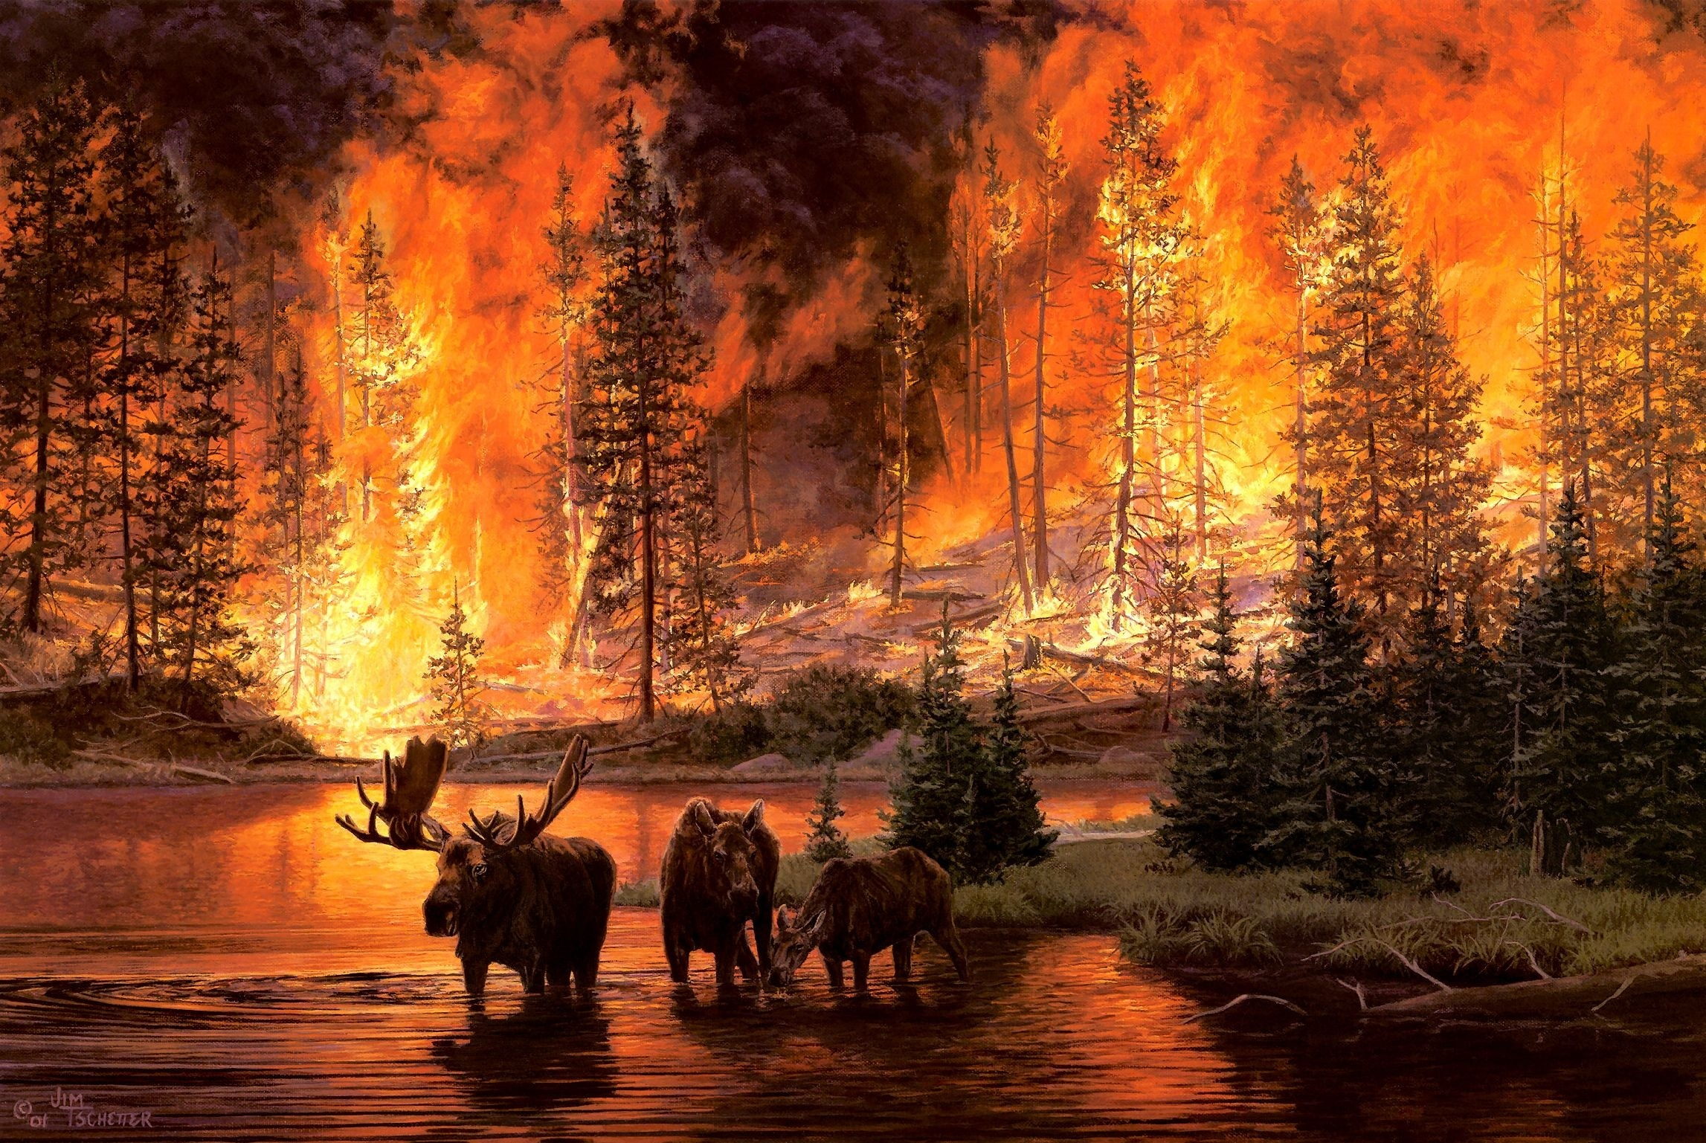

Slide 3
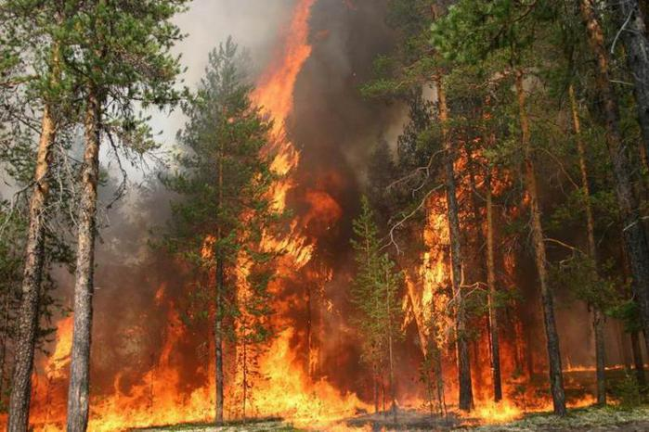
Пожар, который происходит в условиях окружающей природной среды, называется природным. Такие пожары относятся к числу очень опасных и часто повторяющихся ЧС.
Они проводят к уничтожению лесных массивов, гибели животных и растений, к эрозии почвы, загрязнению атмосферы. Нередко являются причиной травм, заболеваний и гибели людей.

Slide 4
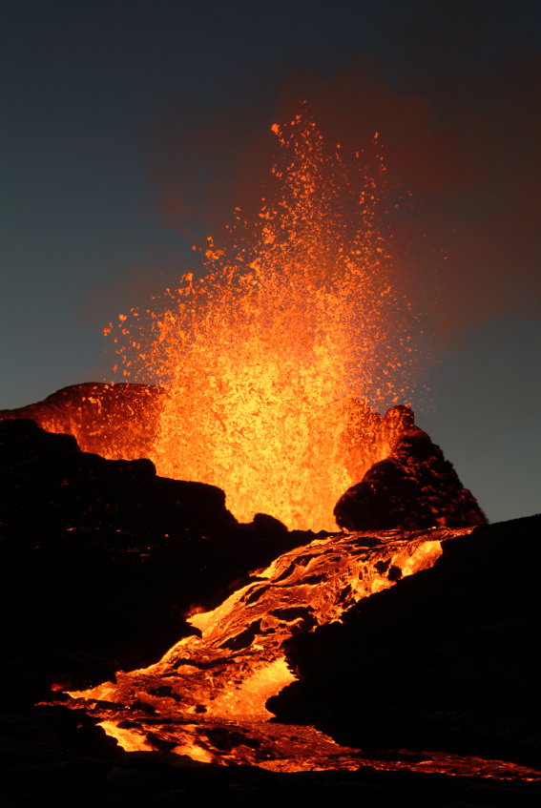
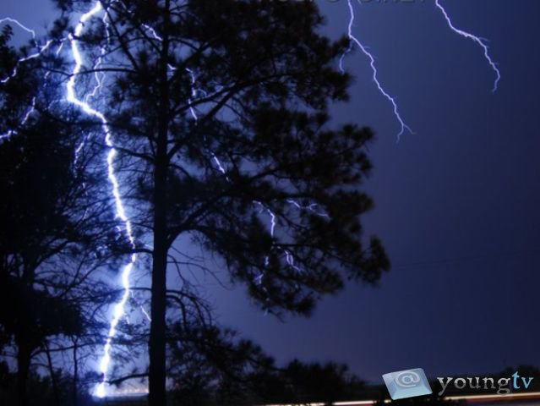
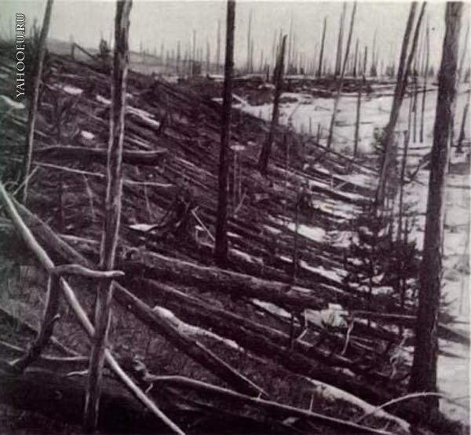
Возникнуть пожары могут по естественным причинам:
Разряд молнии,
Извержение вулкана,
Самовозгорание,
Трение деревьев,
Падение космических объектов и др.

Slide 5
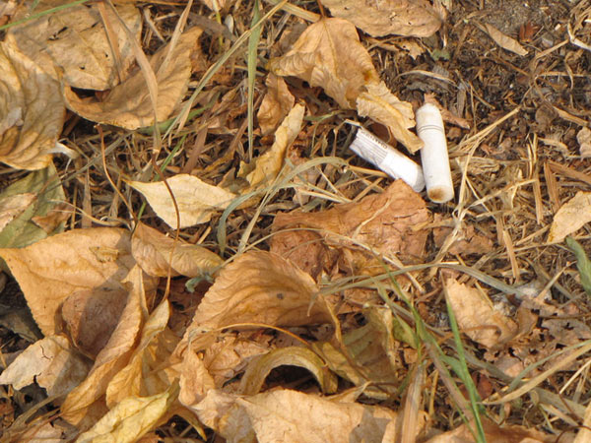
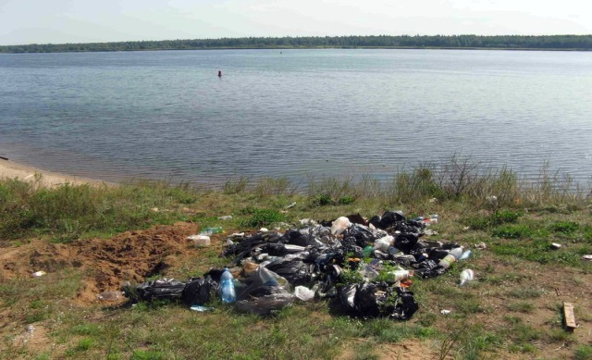
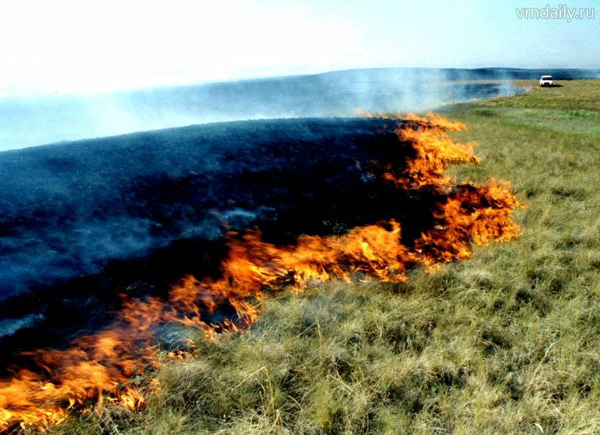
Но в большинстве случаев природные пожары являются следствием нарушения правил пожарной безопасности.
Примерно 70% природных пожаров возникает по вине человека.
Непотушенная сигарета,
Горящая спичка,
Стеклянная бутылка (преломляет солнечные лучи),
Тлеющий пыж после выстрела,
Расчистка с помощью огня площадей для пастбищ и прочее.

Slide 6
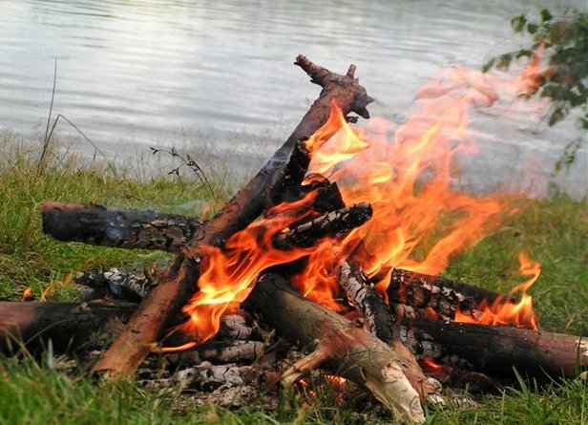
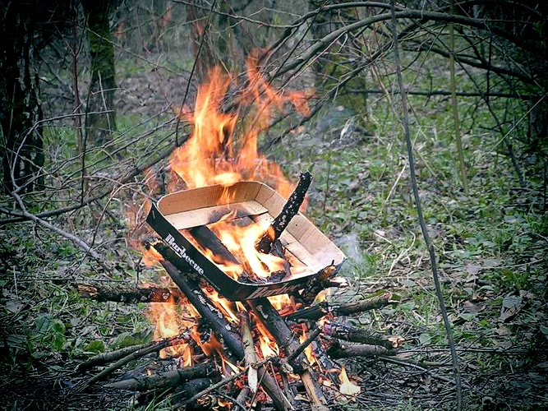
Костер – управляемый человеком процесс горения различных материалов в определенном месте. Используется для обогрева людей, приготовления пищи, сушки одежды, а так же сигнализации и освещения.
Опасные факторы костра:
Открытое пламя
Тепловое излучение
Газы
Дым
Зола
Взрыв

Slide 9
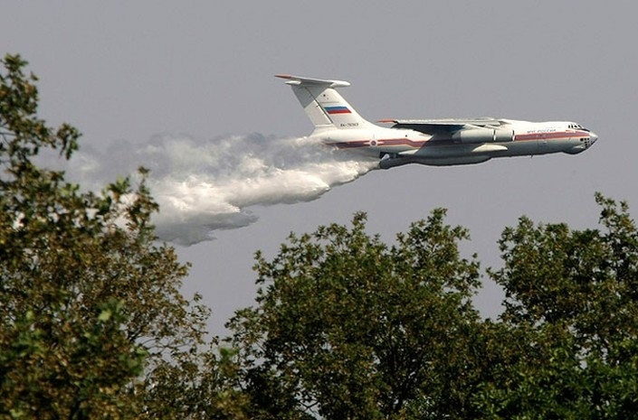
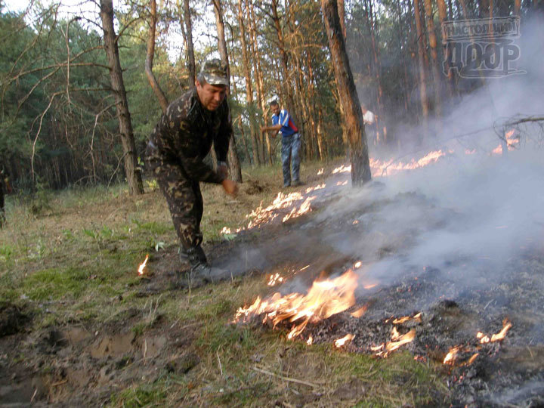
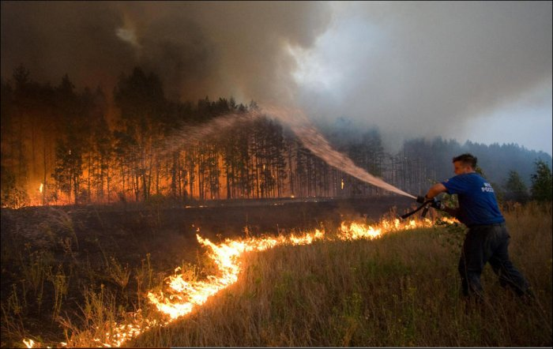
Почти 100% от всех природных пожаров составляют лесные. Лесные пожары считаются одним из крупнейших стихийных бедствий.

Slide 10
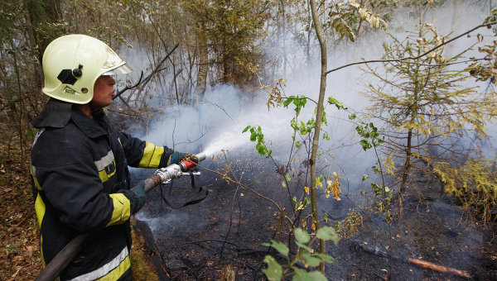
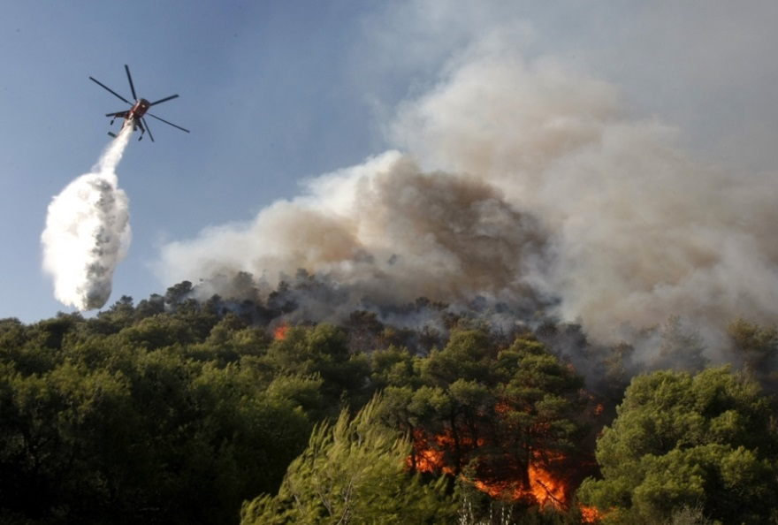
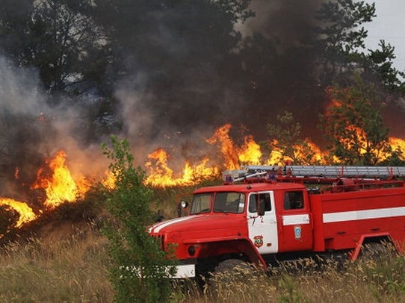
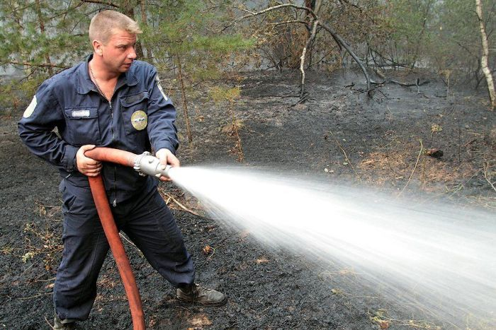
Россия занимает первое место в мире по количеству лесов. Лес является нашим национальным богатством, значительная часть которого погибает каждый год. В лесу гореть может практически всё и гореть он может в любое время года, если нет обильных дождей и снежного покрова. Огонь лесного пожара быстро распространяется и за короткий срок способен уничтожить гигантскую территорию. Ежегодно в нашей стране выгорают около 2 миллионов гектаров леса. Это около 30 тысяч лесных пожаров.

